Slide 1

Түркістан облысы Кентау қаласы әкімдігінің «Кентау қалалық экономика және қаржы бөлімі»
Государственное учереждение «Отдел экономики и финансов города Кентау» акимата города Кентау Туркестанской области
2026 жылғы 1 қыркүйек қалалық бюджеттің орындалуы «Азаматтық бюджет»
Кентау қаласы 2026 жыл

Slide 2
2026 жылдың 1 қыркүйектегі жағдайға қалалық бюджеттің орындалуы
Кірістер
13 888 193,3 мың теңге
Шығыстар
13 603 334,0 мың теңге
Бюджеттік кредиттерді өтеу
202 556,8 мың теңге
Қаржы активтерді сатып алу 0,0 мың теңге
Қарыздарды өтеу
429 565,0 мың теңге
Қарыздардың түсімі
0,0 мың теңге
Бюджеттік кредиттер
0,0 мың теңге
Бюджет профициті
916 981,2 мың теңге
Бюджет профицитін пайдалану
- 916 981,2 мың теңге
Қаржы жылының басындағы бюджет қаражатының қалдықтары 654 604,5 мың теңге
Есеп кезең соңындағы бюджет қаражаттарының қалдықтары
1 142 020,7 мың теңге
Notes:
6 147 707,2

Slide 3

2026 жылдың 1 қыркүйектегі жағдайға Кентау қаласы бюджетінің түсімдері
Кірістердің барлығы 13 888 193,3 мың теңге
Салық түсімдері
5 358 932,2 мың теңге
Салықтан тыс түсімдер
112 946,3 мың теңге
Негізгі капиталды сатудан түскен түсімдер 511 174,7 мың теңге
Трансферт түсімдері
7 905 140,0 мың теңге

Slide 4
Кентау қаласы бойынша 2024-2026 жылғы кірістердің орындалуы туралы мәлімет
Бюджет кірістерінің кодтары |  | Атауы | 2024 жылдың 1 қыркүйек нақты түскені | 2025 жылдың 1 қыркүйек нақты түскені | 2026 жылдың 1 қыркүйек жоспары | 2026 жылдың 1 қыркүйек нақты түскені | Ауытку | Орындалуы % | 2025ж мен 2026ж кезеңдерін салыстырғанда
 |  |  |  |  |  |  |  |  | Ауытку | Орындаулы %
 |  | Кірістердің барлығы | 19 558 241,9 | 13 225 270,9 | 13 031 961,0 | 13 888 193,3 | 856 232,3 | 106,6 | 662 922,3 | 105,0
 |  | Жеке табыс (өзіндік кірістер) | 2 506 937,9 | 3 266 377,9 | 5 126 821,0 | 5 983 053,3 | 856 232,3 | 116,7 | 2 716 675,3 | 183,2
1 |  | Салықтық түсімдер | 2 357 903,9 | 3 053 876,5 | 4 941 932,0 | 5 358 932,3 | 417 000,3 | 108,4 | 2 305 055,8 | 175,5
 | 01 | Табыс салығы | 1 235 811,4 | 1 822 093,8 | 3 458 375,0 | 3 789 490,2 | 331 115,2 | 109,6 | 1 967 396,4 | 208,0
 | 03 | Әлеуметтік салық | 613 802,6 | 699 590,2 | 996 341,0 | 959 996,8 | -36 344,2 | 96,4 | 260 406,6 | 137,2
 | 04 | Меншiкке салынатын салықтар | 357 056,1 | 397 579,4 | 369 386,0 | 447 784,0 | 78 398,0 | 121,2 | 50 204,6 | 112,6
 | 05 | Тауарларға, жұмыстарға және қызметтерге салынатын iшкi салықтар | 29 361,0 | 32 317,8 | 23 792,0 | 41 789,2 | 17 997,2 | 175,6 | 9 471,4 | 129,3
 | 07 | Жергілікті бюджетке түсетін өзге де салық түсімдері | 0,0 | 3,9 | 0,0 | 4,5 | 4,5 | 0,0 | 0,6 | 116,3
 | 08 | Мемлекеттік баж | 121 872,8 | 102 291,4 | 94 038,0 | 119 867,6 | 25 829,6 | 127,5 | 17 576,2 | 117,2
2 |  | Салықтық емес түсiмдер | -27 079,4 | 117 940,0 | 67 812,0 | 112 946,3 | 45 134,3 | 166,6 | -4 993,7 | 95,8
 | 01 | Мемлекеттік меншікке түсетін кірістер | -40 054,9 | 85 147,4 | 60 370,0 | 65 492,5 | 5 122,5 | 108,5 | -19 654,8 | 76,9
 | 02 | Мемлекеттік бюджеттен ќаржыландырылатын мемлекеттік мекемелердің тауарларды (жұмыстарды, ќызметтерді) өткізуінен түсетін түсімдер | 0,0 | 0,0 | 0,0 | 0,0 | 0,0 | 0,0 | 0,0 | 0,0
 | 03 | Жергілікті бюджеттен қаржыландырылатын мемлекеттік мекемелер ұйымдастыратын мемлекеттік сатып алуды өткізуден түсетін ақшаның түсімі | 353,2 | 1 430,7 | 1 122,0 | 1 328,1 | 206,1 | 118,4 | -102,6 | 92,8
 | 04 | Мемлекеттік бюджеттен қаржыландырылатын, сондай-ақ Қазақстан Республикасы Ұлттық Банкінің бюджетінен (шығыстар сметасынан) қамтылатын | 27,5 | 727,5 | 320,0 | 778,5 | 458,5 | 243,3 | 51,0 | 107,0
 | 05 | Жергілікті атқарушы органдар қатыстыратын гранттар | 0,0 | 0,0 | 0,0 | 0,0 | 0,0 | 0,0 | 0,0 | 0,0
 | 06 | Басқа да салықтық емес түсiмдер | 12 594,8 | 30 634,5 | 6 000,0 | 45 347,2 | 39 347,2 | 755,8 | 14 712,7 | 148,0

Slide 5
Кентау қаласы бойынша 2024-2026 жылғы кірістердің орындалуы туралы мәлімет
Бюджет кірістерінің кодтары |  | Атауы | 2024 жылдың 1 қыркүйек нақты түскені | 2025 жылдың 1 қыркүйек нақты түскені | 2026 жылдың 1 қыркүйек жоспары | 2026 жылдың 1 қыркүйек нақты түскені | Ауытку | Орындалуы % | 2025ж мен 2026ж кезеңдерін салыстырғанда
 |  |  |  |  |  |  |  |  | Ауытку | Орындаулы %
3 |  | Негізгі капиталды сатудан түсетін түсімдер | 176 113,5 | 94 561,4 | 117 077,0 | 511 174,6 | 394 097,6 | 436,6 | 416 613,2 | 540,6
01 | 02 | Жергілікті бюджеттен қаржыландырылатын мемлекеттік мекемелерге бекітілген мүлікті сатудан түсетін түсімдер | 1 401,5 | 5 457,2 | 32 711,0 | 32 882,9 | 171,9 | 100,5 | 27 425,7 | 602,6
01 | 03 | Азаматтарға пәтерлерді сатудан түскен қаражат | 0,0 | 0,0 | 0,0 | 188 923,6 | 188 923,6 | 0,0 | 188 923,6 | 0,0
01 | 07 | Мемлекеттiк тұрғын үй қорынан берілетін тұрғын үй-жайларды жекешелендiруден түсетін түсімдер | 14 246,9 | 53 605,2 | 51 100,0 | 90 774,0 | 39 674,0 | 177,6 | 37 168,8 | 169,3
03 | 01 | Жер учаскелерін сатудан түсетін түсімдер | 155 921,1 | 35 015,9 | 33 266,0 | 188 628,0 | 155 362,0 | 567,0 | 153 612,1 | 538,7
03 | 02 | Жер учаскелерін жалдау құқығын сатқаны үшін төлем | 4 544,1 | 483,2 | 0,0 | 9 966,1 | 9 966,1 | 0,0 | 9 482,9 | 2062,7
5 |  | Облыстық бюджеттен түсетін трасферттер | 17 051 304,0 | 9 958 893,0 | 7 905 140,0 | 7 905 140,0 | 0,0 | 100,0 | -2 053 753,0 | 79,4
02 | 01 | Ағымдағы нысаналы трансферттер | 4 760 299,0 | 3 468 929,0 | 183 826,0 | 183 826,0 | 0,0 | 100,0 | -3 285 103,0 | 5,3
 | 02 | Нысаналы даму трансферттері | 11 106 219,0 | 5 335 764,0 | 5 331 001,0 | 5 331 001,0 | 0,0 | 100,0 | -4 763,0 | 99,9
 | 03 | Субвенциялар | 1 184 786,0 | 1 154 200,0 | 2 390 313,0 | 2 390 313,0 | 0,0 | 100,0 | 1 236 113,0 | 207,1

Slide 6
Кентау қаласы бойынша 2024-2026 жылдарға арналған бюджет шығыстары
(функционалдық топ бөлінісінде)
Бюджеттік бағдарламаның коды | Атауы | 2024 жылдың 1 қыркүйек нақты түскені | 2025 жылдың 1 қыркүйек нақты түскені | 2026 жылдың 1 қыркүйек жоспары | 2026 жылдың 1 қыркүйек нақты түскені | Ауытку | Орындалуы % | 2025ж мен 2026ж кезеңдерін салыстырғанда
 |  |  |  |  |  |  |  | Ауытку | Орындаулы %
 | ШЫҒЫСТАР барлығы | 17 759 258,3 | 12 928 328,7 | 13 981 062,0 | 13 603 334,9 | 377 727,1 | 102,8 | 675 006,2 | 105,2
01 | Жалпы сипаттағы мемлекеттік қызметтер | 584 545,1 | 648 562,8 | 835 917,0 | 835 637,2 | 279,8 | 100,0 | 187 074,4 | 128,8
02 | Қорғаныс | 1 188 153,1 | 1 345 396,5 | 121 451,0 | 121 444,3 | 6,7 | 100,0 | -1 223 952,2 | 9,0
03 | Қоғамдық тәртіп, қауіпсіздік, құқықтық, сот, қылмыстық-атқару қызметі | 13 986,1 | 27 090,9 | 10 832,0 | 10 831,5 | 0,5 | 100,0 | -16 259,4 | 40,0
04 | Білім беру | 0,0 | 0,0 | 0,0 | 0,0 | 0,0 | 0,0 | 0,0 | 0,0
05 | Денсаулық сақтау | 0,0 | 0,0 | 0,0 | 0,0 | 0,0 | 0,0 | 0,0 | 0,0
06 | Әлеуметтік көмек және әлеуметтік қамсыздандыру | 1 423 338,0 | 1 590 713,2 | 1 827 944,0 | 1 827 659,7 | 284,3 | 100,0 | 236 946,5 | 114,9
07 | Тұрғын үй-коммугналдық шаруашылық | 8 150 077,5 | 1 583 286,4 | 2 125 967,0 | 2 123 894,7 | 2 072,3 | 100,1 | 540 608,3 | 134,1
08 | Мәдениет, спорт, туризм және ақпараттық кеңістік | 556 306,2 | 838 960,2 | 1 377 164,0 | 1 377 095,1 | 68,9 | 100,0 | 538 134,9 | 164,1
09 | Отын-энергетика кешені және жер қойнауын пайдалану | 3 490 098,9 | 4 467 079,5 | 2 836 683,0 | 2 836 267,7 | 415,3 | 100,0 | -1 630 811,8 | 63,5
10 | Ауыл, су, орман, балық шаруашылығы, ерекше қорғалатын табиғи аумақтар, қоршаған ортаны және жануарлар дүниесін қорғау, жер қатынастары | 83 302,4 | 191 607,2 | 50 836,0 | 50 831,3 | 4,7 | 100,0 | -140 775,9 | 26,5
11 | Өнеркәсіп, сәулет қала құрылысы және құрылыс қызметі | 57 085,0 | 66 373,9 | 88 419,0 | 88 418,6 | 0,4 | 100,0 | 22 044,7 | 133,2
12 | Көлік және коммуникация | 281 751,8 | 421 874,1 | 1 491 935,0 | 1 491 899,8 | 35,2 | 100,0 | 1 070 025,7 | 353,6
13 | Басқалар | 1 841 157,8 | 1 540 106,0 | 1 994 823,0 | 1 994 822,1 | 0,9 | 100,0 | 454 716,1 | 129,5
14 | Борышқа қызмет көрсету | 3 369,4 | 35 059,0 | 25 167,0 | 25 167,0 | 0,0 | 100,0 | -9 892,0 | 71,8
15 | Трансферттер | 86 087,0 | 82 219,0 | 389 800,0 | 389 800,9 | -0,9 | 100,0 | 307 581,9 | 474,1
16 | Қарыздарды өтеу | 0,0 | 90 000,0 | 804 124,0 | 429 565,0 | 374 559,0 | 187,2 | 339 565,0 | 477,3

Slide 8



2026 жылдың 1 қыркүйектегі жағдайға Кентау қаласының әлеуметтік-экономикалық дамуының негізгі көрсеткіштері
Жалпы өңірлік өнім 62,0 млрд теңге
Жұмыссыздық деңгейі 4,6 %
Ең төменгі күнкөріс деңгейі 66 357 теңге

Slide 9
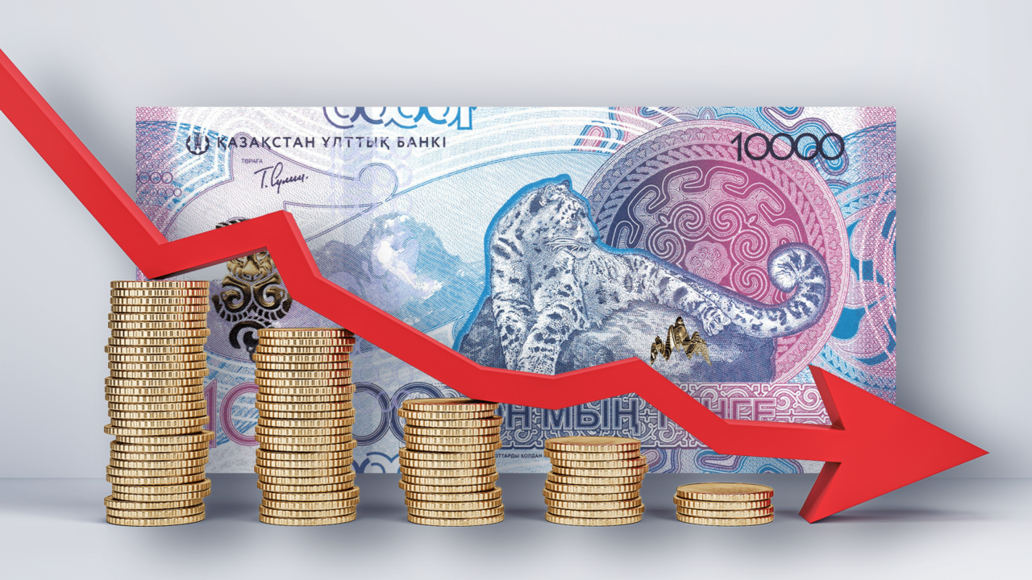
Шығыстар
р/с | Атауы | 2026 жылы 1 қыркүйек жоспар (мың теңге) | 2026 жылы 1 қыркүйек нақты орындалуы (мың теңге) | Орындалуы %
1 | Ащысай ауылы әкімі аппараты | 77 567,0 | 77 562,4 | 100,0
2 | Қарнақ ауылы әкімі аппараты | 123 838,0 | 123 745,1 | 99,9
3 | Хантағы ауылы әкімі аппараты | 133 477,0 | 133 397,7 | 99,9
4 | Байылдыр ауылы әкімі апараты | 81 954,0 | 81 947,1 | 100,0
 | Жиыны: | 416 836,0 | 416 652,3 | 100,0

